Slide 1
ЗАКОНЧИ ПРЕДЛОЖЕНИЯ
Выполнила: Педагог-психолог Кузнецова М.Н.

Slide 2
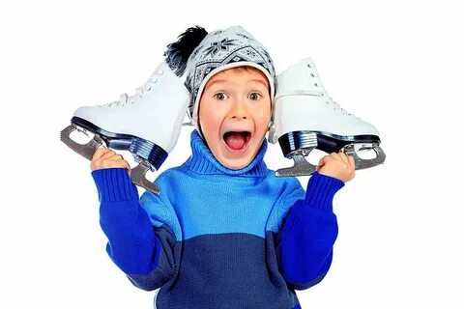
Мы взяли коньки, чтобы………..

Slide 3
Папа принес сыну игрушку, потому что……..

Slide 4
Веронике было грустно, потому что…….

Slide 5
Мальчик взял поводок, чтобы…….

Slide 6
У нас хорошие инструменты, потому что………

Slide 7
Коля зашел в магазин, чтобы…………

Slide 8
Дети надели сапоги, потому что………….

Slide 9
Витя заплакал, потому что……..

Slide 10
Собака громко залаяла, потому что………

Slide 11
Семен взял пластилин, чтобы…………

Slide 12
Мы молодцы, потому что……….

